Slide 1

Implementación de REST con PHP, consumido con JS
M. en S. C. Victor Hugo De la O Martínez

Slide 2
Un poco de mi
Docente de TESOEM (Tecnológico de Estudios Superiores del Oriente del Estado de México)
Miembro del área de investigación en desarrollo de aplicaciones de dispositivos móviles
Promotor de uso de herramientas libres
Coordinador de Flisol Tesoem

Slide 3
Que es un API?
Application Programming Interfaces (API) define las reglas que se deben seguir para comunicarse con otros sistemas de software
Existen 4 formas de implementar un API:
SOAP: Implementación cliente/servidor, intercambian mensajes por medio de XML
RPC: El cliente completa una tarea en el servidor y el servidor devuelve el resultado al cliente
WebSocket: nuevo desarrollo de la API WEB que utiliza JSON para transmitir datos.
REST: El cliente enviá las solicitudes al servidor como datos, el servidor recibe las peticiones para iniciar funciones internas y regresa al cliente los resultados como datos

Slide 4

Quienes usan API REST
Muchas empresas como Twitter, Facebook, Google, Netflix, LinkedIn y miles de startups y empresas usan REST. Todas estas empresas y servicios tienen su API REST por un lado con su lógica de negocio y por otro lado su parte frontend.
Estas api pueden ser publicas y consumidas por otros usuarios para poder testearla para ver su funcionamiento.

Slide 5
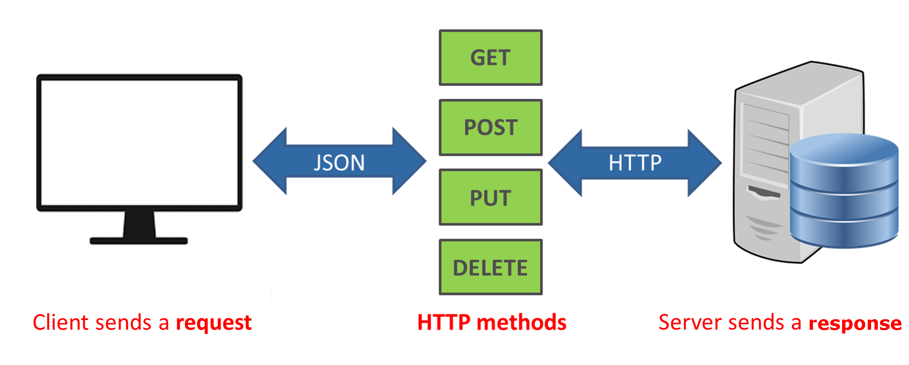
Que es api REST?
REST deriva de Representational State Transfer – Transferencia de Representación de Estado.
REST define un conjunto de funciones como GET, POST, PUT DELETE, que los clientes pueden utilizar para acceder a los datos del servidor
Los clientes y los servidores intercambian información por medio del protocolo HTTP

Slide 6

Que es POSTMAN?
Postman es una aplicación que nos permite realizar pruebas API. Es un cliente HTTP que nos da la posibilidad de testear ‘HTTP requests’ a través de una interfaz gráfica de usuario, por medio de la cual obtendremos diferentes tipos de respuesta que posteriormente deberán ser validados.
ofrece muchos métodos para interactuar con los ‘endpoints’. Los más utilizados y sus funciones son:
GET: Obtener información
POST: Agregar información
PUT: Reemplazar la información
PATCH: Actualizar alguna información
DELETE: Borrar información

Slide 7
Implementar el API REST
<?php
$method = $_SERVER['REQUEST_METHOD'];
if($method == 'GET'){
echo "Metodo GET";
header("HTTP/1.1 200 Ok");
exit;
}
if($method == 'POST'){
echo "Metodo POST";
header("HTTP/1.1 200 Ok");
exit;
}
if($method == 'PUT'){
echo "Metodo PUT";
header("HTTP/1.1 200 Ok");
exit;
}
if($method == 'DELETE'){
echo "Metodo DELETE";
header("HTTP/1.1 200 Ok");
exit;
}
?>

Slide 8
Que realizamos
$_SERVER['REQUEST_METHOD']
$_SERVER: Es un array que contiene información, tales como cabeceras, rutas y ubicaciones de script.
REQUEST_METHOD: Método de petición empleado para acceder a la página, por ejemplo 'GET', 'HEAD', 'POST', 'PUT','DELETE', etc.

Slide 9
Códigos de estado de respuesta HTTP
Los códigos de estado de respuesta HTTP indican si se ha completado satisfactoriamente una solicitud HTTP específica. Las respuestas se agrupan en cinco clases:
Respuestas informativas (100–199),
Respuestas satisfactorias (200–299),
Redirecciones (300–399),
Errores de los clientes (400–499),
y errores de los servidores (500–599).
Los códigos de estado definidos en el RFC 2616

Slide 10
Crear base de Datos Mysql
CREATE DATABASE softlibre;
USE softlibre;
CREATE TABLE Datos(
id int NOT NULL AUTO_INCREMENT,
nombre varchar(100) DEFAULT NULL,
edad int DEFAULT NULL,
correo varchar(100) DEFAULT NULL,
PRIMARY KEY (id)
)

Slide 11
Conexion
<?php
class conexion{
private $host="localhost";
private $db="softlibre";
private $usr="root";
private $pwd="root";
private $conecta;
public function __construct(){
$cadenac="mysql:host=".$this->host.";dbname=".$this->db.";charset=utf8";
try{ $this->conecta=new PDO($cadenac,$this->usr,$this->pwd);
$this→conecta→setAttribute( PDO::ATTR_ERRMODE,PDO::ERRMODE_EXCEPTION); }catch(Exception $e){ $this->conecta="Error de conexion..."; echo "Error: ".$e->getMessage(); } }
public function AbrirConexion(){ return $this->conecta; }}?>

Slide 12
Insertar
<?php
require_once('conexion.php');
class insertar{
private $miconexion;
public function __construct(){
$this->miconexion = new conexion();
$this->miconexion = $this->miconexion->AbrirConexion(); }
public function inserta(String $nombre, int $edad, String $correo){
$sql = "INSERT INTO Datos(nombre, edad, correo) VALUES (:nombre,:edad,:correo)";
$consulta = $this->miconexion->prepare($sql);
$consulta->BindValue(":nombre",$nombre);
$consulta->BindValue(":edad",$edad);
$consulta->BindValue(":correo",$correo);
$resultado = $consulta->execute();
return json_encode($resultado);
}}
?>

Slide 13
Autoload
<?php
function autoload($class){
require_once($class.".php");
}
spl_autoload_register('autoload');
?>

Slide 14
Leer datos
^{<?php}
^{require_once('autoload.php');}
^{class Listar{}
^{private $miconexion;}
^{public function __construct(){}
$this->miconexion = new conexion();
$this->miconexion = $this->miconexion->AbrirConexion();
}
^{public function listatodos(){}
^{$sql="select * from Datos";}
$consulta = $this->miconexion->prepare($sql);
^{$consulta->execute();}
$registro = $consulta->fetchAll(PDO::FETCH_ASSOC);
^{return json_encode($registro);}
} }
?>

Slide 15
Leer datos
public function listaID(int $id){
$sql="select * from Datos where id = :id";
$consulta = $this→miconexion→prepare($sql);
$consulta→BindValue(":id",$id);
^{$consulta→execute();}
$registro = $consulta→fetchAll(PDO::FETCH_ASSOC);
^{return json_encode($registro);}
}

Slide 16
Actualizar
<?php
require_once('autoload.php');
class Actualizar{
private $miconexion;
public function __construct(){
$this->miconexion = new conexion();
$this->miconexion = $this->miconexion->AbrirConexion();
}
public function actualiza(int $id, String $nombre, int $edad, String $correo){
$sql = "update Datos set nombre=:nombre , edad=:edad, correo=:correo where id =:id";
$consulta = $this->miconexion->prepare($sql);
$consulta->BindValue(":id",$id);
$consulta->BindValue(":nombre",$nombre);
$consulta->BindValue(":edad",$edad);
$consulta->BindValue(":correo",$correo);
$resultado = $consulta->execute();
return json_encode($resultado);
}}
?>

Slide 17
Eliminar
<?php
require_once('autoload.php');
class Eliminar{
private $miconexion;
public function __construct(){
$this->miconexion = new conexion();
$this->miconexion = $this->miconexion->AbrirConexion();
}
public function elimina(int $id){
$sql = "delete from Datos where id =:id";
$consulta = $this->miconexion->prepare($sql);
$consulta->BindValue(":id",$id);
$resultado = $consulta->execute();
return json_encode($resultado);
}}
?>

Slide 18
Implementemos
<?php
require_once("src/Listar.php");
$method = $_SERVER['REQUEST_METHOD'];
if($method == 'GET'){
if (isset($_GET["id"])){
$id=$_GET["id"];
$consultaid = new Listar();
echo $consultaid->listaID($id);
} else {
$consultartodos = new Listar();
echo $consultartodos->listatodos();
}
header("HTTP/1.1 200 Ok");
exit;
}
?>

Slide 19
Implementemos
<?php
require_once("src/inserta.php");
$method = $_SERVER['REQUEST_METHOD'];
if($method == 'POST'){
$insertamos = new insertar();
$argumentos = $_POST;
echo $insertamos->inserta($argumentos["nombre"],$argumentos["edad"],$argumentos["correo"]);
header("HTTP/1.1 200 Ok");
exit;
}
?>

Slide 20
Implementemos
<?php
require_once("src/Actualizar.php");
$method = $_SERVER['REQUEST_METHOD'];
if($method == 'PUT'){
$actualiza = new Actualizar();
parse_str(file_get_contents("php://input"),$put_vars);
$argumentos = $put_vars;
echo $actualiza->actualiza($argumentos["id"],$argumentos["nombre"],$argumentos["edad"],$argumentos["correo"]);
header("HTTP/1.1 200 Ok");
exit;
}
?>

Slide 21
Implementemos
<?php
require_once("src/Eliminar.php");
$method = $_SERVER['REQUEST_METHOD'];
if($method == 'DELETE'){
$elimina = new Eliminar();
parse_str(file_get_contents("php://input"),$del_vars);
$argumentos = $del_vars;
echo $elimina->elimina($argumentos["id"]);
header("HTTP/1.1 200 Ok");
exit;
}
?>

Slide 22
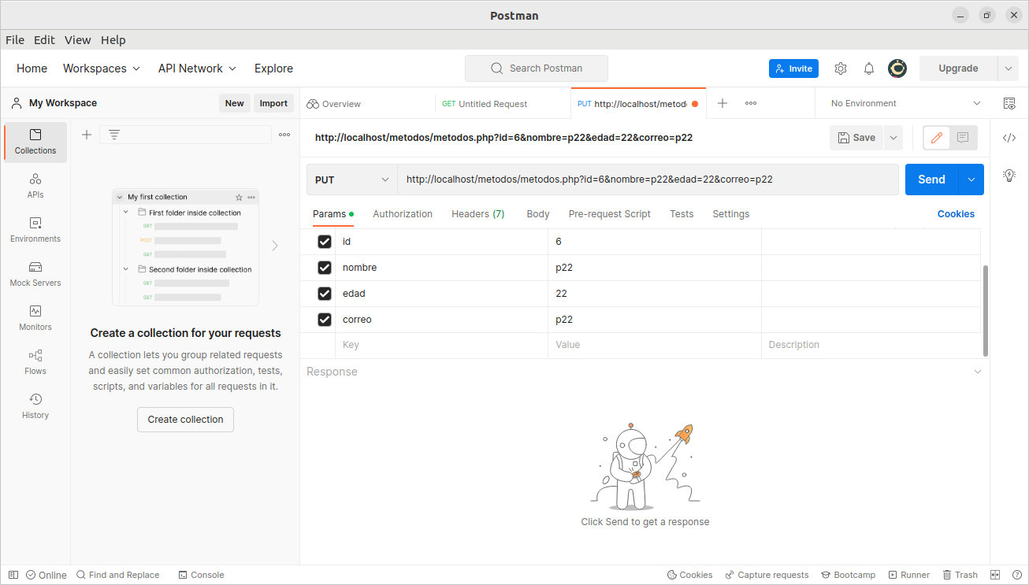
PostMan

Slide 23
JS implementacion Leer (GET)
fetch('metodos.php',{
method:'GET'
})
.then(res => res.json())
.then(data => {
let cadena=""
data.forEach(elementos => {
cadena+=”id: ” + elementos.id + “ ,nombre: ” + elementos.nombre + “ ,edad: “ + elementos.edad + “ ,correo: “ + elementos.correo
document.write(cadena)
})
})

Slide 24
Que es fetch
La Fetch API es una versión más simple y fácil de usar para consumir recursos de forma asíncrona que una XMLHttpRequest.
Fetch te permite trabajar con REST APIs con opciones adicionales, como almacenar datos en caché, leer respuestas de transmisión y más.
La diferencia principal es que Fetch funciona con promesas, no con devoluciones de llamada.
Con las promesas, es fácil escribir y manejar solicitudes asincrónicas.

Slide 25
JS implementacion GET
fetch('metodos.php',{
method:'GET'
})
.then(res => res.json())
.then(data => { let cadena="" data.forEach(elementos => {
cadena+=`<tr><td>${elementos.id}</td>
<td>${elementos.nombre}</td>
<td>${elementos.edad}</td>
<td>${elementos.correo}</td></tr>`
}) document.getElementById("datos").innerHTML=cadena })

Slide 26
Eventos basicos en JS
window.addEventListener("load",function(){})
document.getElementById("id")
window.addEventListener("click", function(){})
var variable = document.getElementById("id")
variable.addEventListener('submit',function(e){})
e.preventDefault()
const variable = new FormData()

Slide 27
Insertar(POST)
const datos = new FormData()
datos.append("nombre", document.getElementById("rnombre").value)
datos.append("edad", parseInt(document.getElementById("redad").value,10))
datos.append("correo", document.getElementById("rcorreo").value)
const informacion = new URLSearchParams(datos)
fetch('metodos.php',{
method:'POST',
body: informacion
})
.then(res => res.json())
.then(data => {
if (data){
alert("se registro correctamente")
} else {
alert("no se registrar actualizar los datos")
}

Slide 28
Actualizar (PUT)
const datos = new FormData()
datos.append("id", parseInt(document.getElementById("aid").value,10))
datos.append("nombre", document.getElementById("anombre").value)
datos.append("edad", parseInt(document.getElementById("aedad").value,10))
datos.append("correo", document.getElementById("acorreo").value)
const informacion = new URLSearchParams(datos)
fetch('metodos.php',{
method:'PUT',
body: informacion
})

Slide 29
Actualizar (PUT)
.then(res => res.json())
.then(data => {
if (data){
alert("se actualizaron correctamente")
} else {
alert("no se pudieron actualizar los datos")
}
})

Slide 30
DELETE
const datos = new FormData()
datos.append("id", parseInt(document.getElementById("bid").value,10))
const informacion = new URLSearchParams(datos)
fetch('metodos.php',{ method:'DELETE',
body: informacion })
.then(res => res.json())
.then(data => {
if (data){
alert("se elimino correctamente")
} else {
alert("no se elimino los datos")
}
})

Slide 31

Preguntas

Slide 32
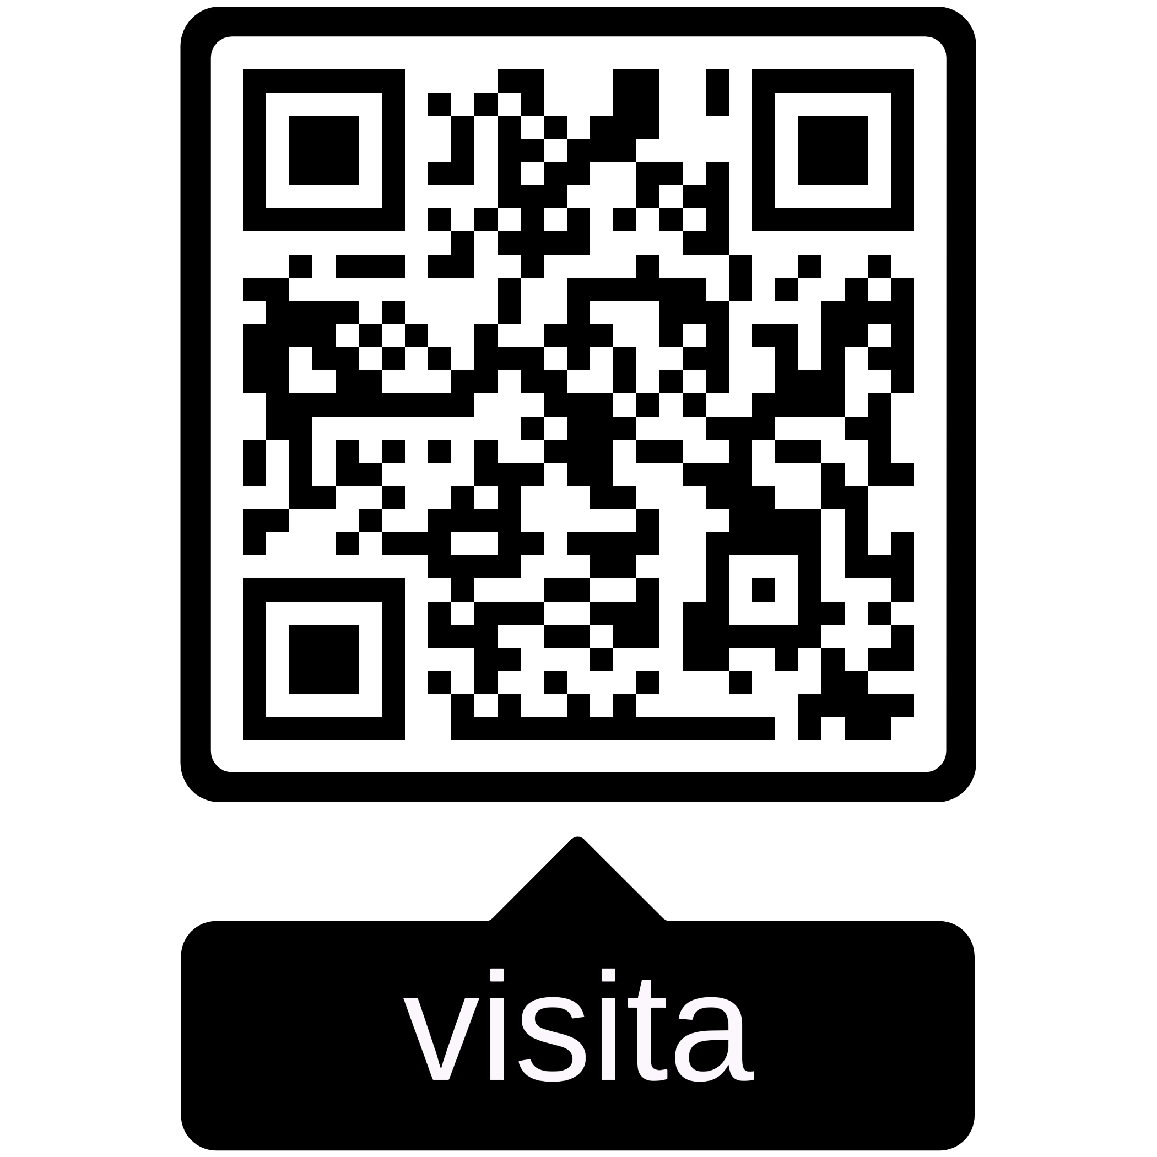
Gracias!!!
Repositorio para obtener el codigo

